Slide 1




برنامج دعم التعلمات الأساس
رياضيات--
المستوى
5
المسار 2
ضرب
الحصة 2

Slide 2




توجيهات لاستعمال العرض
شرائح خاصة بالأستاذ
إرشادات وشروحات يجب على الأستاذ قولها
إيقاف العرض والقيام بمناولة /نمذجة

Slide 3



توجيهات لاستعمال الكراسة
باقي الأنشطة تنجز في المنزل
أنشطة تنجز في القسم كما هي معروضة على الشرائح

Slide 4


أهداف الحصة
في نهاية الحصة سيكون التلاميذ قادرين على:
قراءة وكتابة وتثميل الأعداد من 0 إلى 999999 باستعمال النقود
إجراء عمليات ضرب (رقمان في رقم)
حل مسائل بسيطة باستخدام استراتيجية الأسئلة الأربعة

Slide 5






الإعداد المادي للأستاذ
المذكرة اليومية
عدة المناولة
العرض الرقمي

Slide 6



هيكلة الحصة
1 - حساب ذهني
بناء جداول الضرب
2 - الأعداد
نشاط التعرف على العدد باستعمال النقود
3 -العمليات وحل المسائل
نشاط الضرب (رقمان في رقم)
الاستئناس باستراتيجة الأسئلة الأربعة لحل مسألة
3 –عمل فردي على الكراسة
الإنجاز/التصحيح
4 –لعبة
القفز على الأعداد

Slide 7







أيقونات توجيهية
هذا النشاط مرتبط بتوظيف الألواح.
المناولة والألعاب
العمل الجماعي
العمل الثنائي
عمل فردي على الكراسة
أصغي إلى أستاذي وأطلب الإذن للحديث
أُحَضِّرُ لوازمي المدرسية قبل بداية الدرس.
العمل في مجموعات صغرى

Slide 8

مراقبة الواجبات المنزلية
يراقب الأستاذ إنجازات المتعلمين قبل بداية الحصة

Slide 9

ألعاب | عمليات وحل المسائل | الأعداد | نشاط اعتيادي | افتتاح الحصة
مرحبا بكم أعزائي سنبدأ حصة اليوم، انتبهوا جيدا
مرحبا بكم أبنائي الأعزاء

Slide 10




ألعاب | عمليات وحل المسائل | الأعداد | نشاط اعتيادي | افتتاح الحصة
أبنائي الأعزاء، ضعوا اللوحة والقلم والكراسة في القمطر، ستحتاجونها في هذه الحصة.
كراسة
دفتر البحث
قلم الرصاص
لوحة

Slide 11
ألعاب | عمليات وحل المسائل | الأعداد | نشاط اعتيادي | افتتاح الحصة
الانتباه يساعد على الفهم الجيد،عندما أتحدث أنصتوا جيدا، أطلبـــــــــــوا الإذن قبل التحدث.
أطلب الإذن قبل التحدث
انتبه وأنصت جيدا
سيفوز التلاميذ الذين يلتزمون بهذه السلوكات بنجمة التميز

Slide 12

نشاط اعتيادي
نشاط جداول الضرب

Slide 13


ألعاب | عمليات وحل المسائل | الأعداد | نشاط اعتيادي | افتتاح الحصة
  أبنائي الأعزاء سنقوم بمراجعة جدول ضرب 2 و3، سيساعدنا ذلك في التدرب على الحساب السريع. خذوا ألواحكم، سننجز جداءات سريعة.
  يطرح الأستاذ جداءات على المتعلمين يكتبون النتيجة فقط على الألواح (جداءين أو 3 جداءات من كل جدول)

Slide 14
ألعاب | عمليات وحل المسائل | الأعداد | نشاط اعتيادي | افتتاح الحصة
  سنقوم الآن ببناء جدول ضرب 4 بشكل جماعي باستعمال تقنية السلم، من يذكرني بتقنية السلم؟
  . يتم بناء جدول 4.

Slide 15
ألعاب | عمليات وحل المسائل | الأعداد | نشاط اعتيادي | افتتاح الحصة
  سنقوم الآن ببناء جداول ضرب 5 و6 بشكل جماعي باستعمال تقنية السلم.

Slide 16
ألعاب | عمليات وحل المسائل | الأعداد | نشاط اعتيادي | افتتاح الحصة
  على ألواحكم أحسبوا الجداء.
7×4=..

Slide 17

ألعاب | عمليات وحل المسائل | الأعداد | نشاط اعتيادي | افتتاح الحصة
  التصحيح
7×4=28

Slide 18
ألعاب | عمليات وحل المسائل | الأعداد | نشاط اعتيادي | افتتاح الحصة
  على ألواحكم احسبوا الجداء
5×5=..

Slide 19
ألعاب | عمليات وحل المسائل | الأعداد | نشاط اعتيادي | افتتاح الحصة
  التصحيح
5×5=25

Slide 20
ألعاب | عمليات وحل المسائل | الأعداد | نشاط اعتيادي | افتتاح الحصة
  على ألواحكم احسبوا الجداء
3×6=..

Slide 21
ألعاب | عمليات وحل المسائل | الأعداد | نشاط اعتيادي | افتتاح الحصة
  التصحيح
3×6=18

Slide 22

الأعداد
تعرف وقراءة الأعداد وتمييز القيمة المكانية لرقم معين ضمن أعداد.

Slide 23



ألعاب | عمليات وحل المسائل | الأعداد | نشاط اعتيادي | افتتاح الحصة
  ابنائي الأعزاء، الآن ستنعرف على كيفية تمثيل و قراءة وكتابة الأعداد من 0 إلى999 999 باستعمال النقود.
  يستعين الأستاذ ببطاقة النشاط لنمذجة النشاط.
نمذجة نشاط التعرف على الأعداد باستعمال النقود
نمذجة التعرف على الاعداد بالخشيبات والحزم

Slide 24

ألعاب | عمليات وحل المسائل | الأعداد | نشاط اعتيادي | افتتاح الحصة
  الآن جاء دوركم، سأوزع على كل مجموعة عددا من النقود، قوموا بعدِّها أولا.
  مثلوا العدد 6195 بالنقود
6195

Slide 25
ألعاب | عمليات وحل المسائل | الأعداد | نشاط اعتيادي | افتتاح الحصة
  التصحيح
6195

Slide 26
ألعاب | عمليات وحل المسائل | الأعداد | نشاط اعتيادي | افتتاح الحصة
  الآن أكتبوا على ألواحكم العدد المناسب للتمثيل.
..

Slide 27
ألعاب | عمليات وحل المسائل | الأعداد | نشاط اعتيادي | افتتاح الحصة
  التصحيح
5460

Slide 28

العمليات وحل المسائل
التدرب على إنجاز عمليات الضرب

Slide 29


ألعاب | عمليات وحل المسائل | الأعداد | نشاط اعتيادي | افتتاح الحصة
  انتبهوا جيدا سنتدرب على إنجاز عمليات ضرب باعتماد التقنية الاعتيادية
  يقدم الأستاذ 25 درهما لكل واحد من أربعة تلاميذ يتم اختيارهم للمشاركة في النشاط

Slide 30
ألعاب | عمليات وحل المسائل | الأعداد | نشاط اعتيادي | افتتاح الحصة
  لا حظوا جيدا سأطلب منكم أن تعيدوا لي 12 درهما من النقود التي أعطيتكم مسبقا. كم درهما أصبح لدي.
  يتفاعل الأستاذ مع المتعلمين لمساعدتهم على فهم الوضعية واستنتاج العملية المناسبة.

Slide 31

ألعاب | عمليات وحل المسائل | الأعداد | نشاط اعتيادي | افتتاح الحصة
  لاحظوا جيدا، تابعوا معي سأقوم بنمذجة إنجاز عملية عملية الضرب
  يستعين الأستاذ ببطاقة النشاط لنمذجة النشاط
نمذجة إنجاز عملية الضرب

Slide 32
ألعاب | عمليات وحل المسائل | الأعداد | نشاط اعتيادي | افتتاح الحصة
  على ألواحكم انجزوا العملية التالية:
6
9
×
4
.
.
.

Slide 33
ألعاب | عمليات وحل المسائل | الأعداد | نشاط اعتيادي | افتتاح الحصة
  التصحيح
3
6
9
×
4
2
7
6

Slide 34
ألعاب | عمليات وحل المسائل | الأعداد | نشاط اعتيادي | افتتاح الحصة
  على ألواحكم انجزوا العملية التالية:
3
8
×
6
.
.
.

Slide 35
ألعاب | عمليات وحل المسائل | الأعداد | نشاط اعتيادي | افتتاح الحصة
  التصحيح
4
3
8
×
6
2
2
8

Slide 36

ألعاب | عمليات وحل المسائل | الأعداد | نشاط اعتيادي | افتتاح الحصة
  ماذا تعلمنا؟
لإنجاز عملية ضرب نتبع الخطوات التالية
الخطوة الأولى
أضع العملية عموديا وأبدأ بالعدد الأكبر؛
الخطوة الثانية
أضرب العامل الثاني في وحدات العامل الأول (ولا أنسى الاحتفاظ)؛
الخطوة الثالثة
أضرب العامل الثاني في عشرات العامل الأول وأضيف الاحتفاظ؛
الخطوة الرابعة
أقرأ النتيجة (الجداء).

Slide 37

العمليات وحل المسائل
التدرب على حل المسائل باستعمال استراتيجية الأسئلة الأربعة

Slide 38
ألعاب | عمليات وحل المسائل | الأعداد | نشاط اعتيادي | افتتاح الحصة
  تابعوا معي سأقرأ المسألة
  تعرض المسألة على المسلاط العاكس ويقرأها الأستاذ قراءة واضحة ومتأنية.
باع كتبي 68 دفترا صباح يوم الإثنين، ثمن الدفتر الواحد 5 دراهم.
ما هو المبلغ الذي تحصل عليه من بيع الدفاتر؟

Slide 39

ألعاب | عمليات وحل المسائل | الأعداد | نشاط اعتيادي | افتتاح الحصة
  أغمضوا أعينكم وحاولوا تخيل المسألة.
  يطرح الأستاذ سلسلة من الأسئلة لمساعدة المتعلمين على فهم المسألة والتعرف على العملية المناسبة.
  مثلا : عدد شخصيات المسالة؟ عدد خشيبات كل واحد؟ من لديه أكبر عدد من الخشيبات؟ من أعطى الخشيبات؟ لمن؟

Slide 40

ألعاب | عمليات وحل المسائل | الأعداد | نشاط اعتيادي | افتتاح الحصة
  الآن تابعوا معي سنتعرف على كيفية حل المسالة باستخدام استراتيجية الأسئلة الأربعة.
  سنحاول أولا استخراج المعلومات الواردة في المسألة.
السؤال
باع كتبي 68 دفترا صباح يوم الإثنين، ثمن الدفتر الواحد 5 دراهم.
ما هو المبلغ الذي تحصل عليه من بيع الدفاتر؟
1- ما المعلومات الواردة في المسألة؟

Slide 41
ألعاب | عمليات وحل المسائل | الأعداد | نشاط اعتيادي | افتتاح الحصة
  يوجه الأستاذ المتعلمين لاستخراج المعلومات الواردة في المسألة.
الحل
باع كتبي 68 دفترا صباح يوم الإثنين، ثمن الدفتر الواحد 5 دراهم.
ما هو المبلغ الذي تحصل عليه من بيع الدفاتر؟
المعلومات الواردة في المسألة هي:
بيع 68 دفترا
ثمن الدفتر الواحد 5 دراهم

Slide 42
ألعاب | عمليات وحل المسائل | الأعداد | نشاط اعتيادي | افتتاح الحصة
  بعد التعرف على المعلومات الواردة في المسألة سنحاول أن نحدد ما المطلوب منا في هذه المسألة.
السؤال
باع كتبي 68 دفترا صباح يوم الإثنين، ثمن الدفتر الواحد 5 دراهم.
ما هو المبلغ الذي تحصل عليه من بيع الدفاتر؟
2- ما المطلوب مني؟

Slide 43
ألعاب | عمليات وحل المسائل | الأعداد | نشاط اعتيادي | افتتاح الحصة
  يتفاعل الأستاذ مع المتعلمين لتحديد المطلوب.
الحل
باع كتبي 68 دفترا صباح يوم الإثنين، ثمن الدفتر الواحد 5 دراهم.
ما هو المبلغ الذي تحصل عليه من بيع الدفاتر؟
المطلوب هو حساب الثمن الذي تحصل عليه الكتبي من بيع الدفاتر.

Slide 44
ألعاب | عمليات وحل المسائل | الأعداد | نشاط اعتيادي | افتتاح الحصة
  في المرحلة الأخيرة سنحدد ماذا علينا أن نفعل بالضبط لإيجاد المطلوب.
السؤال
باع كتبي 68 دفترا صباح يوم الإثنين، ثمن الدفتر الواحد 5 دراهم.
ما هو المبلغ الذي تحصل عليه من بيع الدفاتر؟
3- ماذا علينا أن نفعل؟ ولماذا؟

Slide 45
ألعاب | عمليات وحل المسائل | الأعداد | نشاط اعتيادي | افتتاح الحصة
  الجواب
الحل
باع كتبي 68 دفترا صباح يوم الإثنين، ثمن الدفتر الواحد 5 دراهم.
ما هو المبلغ الذي تحصل عليه من بيع الدفاتر؟
بيع 68 دفترا
ثمن الدفتر الواحد 5 دراهم
ما هو المبلغ الذي تحصل عليه الكتبي من بيع الدفاتر؟
عليّ أن أقوم بعملية الضرب.
لإيجاد المبلغ الذي تحصل عليه الكتبي.

Slide 46
ألعاب | عمليات وحل المسائل | الأعداد | نشاط اعتيادي | افتتاح الحصة
  لاحظوا جيدا. لماذا سنجري عملية الضرب لإيجاد حل المسألة.
?
=
عدد الدفاتر
ثمن الدفتر الواحد
ما هو المبلغ الذي تحصل عليه من بيع الدفاتر؟

Slide 47
ألعاب | عمليات وحل المسائل | الأعداد | نشاط اعتيادي | افتتاح الحصة
  نعم سنضرب عدد الدفاتر التي تم بيعها في ثمن الدفتر الواحد
87
×
3
=
ما هو المبلغ الذي تحصل عليه من بيع الدفاتر؟

Slide 48
ألعاب | عمليات وحل المسائل | الأعداد | نشاط اعتيادي | افتتاح الحصة
  حل المسألة.
ما هو المبلغ الذي تحصل عليه من بيع الدفاتر؟
باع كتبي 68 دفترا صباح يوم الإثنين، ثمن الدفتر الواحد 5 دراهم.
ما هو المبلغ الذي تحصل عليه من بيع الدفاتر؟
المبلغ الذي تحصل عليه الكتبي هو:
68 × 5 =340

Slide 49
عمل فردي على الكراسة
تمارين على الكراسة

Slide 50
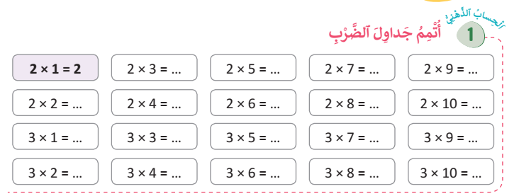
ألعاب | عمليات وحل المسائل | الأعداد | نشاط اعتيادي | افتتاح الحصة
  خدوا كراساتكم سننجز التمارين الصفحة 19

Slide 51
ألعاب | عمليات وحل المسائل | الأعداد | نشاط اعتيادي | افتتاح الحصة
  التصحيح
6
4
8
3
9
6
12

Slide 52
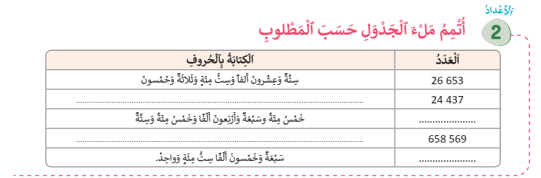
ألعاب | عمليات وحل المسائل | الأعداد | نشاط اعتيادي | افتتاح الحصة
  أتمموا ملء الجدول كما هو مطلوب

Slide 53
ألعاب | عمليات وحل المسائل | الأعداد | نشاط اعتيادي | افتتاح الحصة
  التصحيح
أربعة وعشرون ألفا وأربع مئة وسبعة وثلاثون
547 506

Slide 54
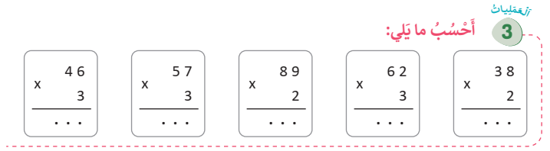
ألعاب | عمليات وحل المسائل | الأعداد | نشاط اعتيادي | افتتاح الحصة
  أنجزوا التمرين 3 صفحة 19

Slide 55
ألعاب | عمليات وحل المسائل | الأعداد | نشاط اعتيادي | افتتاح الحصة
  التصحيح
  تصحيح تفاعلي على السبورة الجانبية

Slide 56
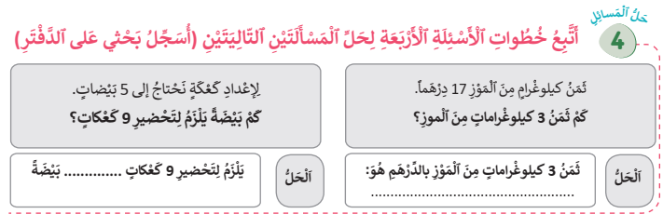
ألعاب | عمليات وحل المسائل | الأعداد | نشاط اعتيادي | افتتاح الحصة
  ابحثوا عن حل المسألة المحددة مع تسجيل خطوات الحل على دفتر البحث

Slide 57
ألعاب | عمليات وحل المسائل | الأعداد | نشاط اعتيادي | افتتاح الحصة
  التصحيح
9×5=45

Slide 58

لعبة:القفز على الأعداد
التعرف على الأعداد وقيمة الأرقام ومكانها
باستخدام لعبة القفز على الأعداد

Slide 59
ألعاب | عمليات وحل المسائل | الأعداد | نشاط اعتيادي | افتتاح الحصة
  الآن سنلعب لعبة القفز على الأعداد.
ٍٍ
1 | 2 | 3
4 | 5 | 6
7 | 8 | 9
نمذجة لعبة القفز على الأعداد (التعرف على القيم المكانية )

Slide 60
الواجبات المنزلية
ينجز المتعلمون ما تبقى من التمارين في منازلهم مع تذكيرهم بأن مراقبة الانجازات ستتم بداية الحصة الموالية

Slide 61

تبصر الحصة
2 - تسجيل نسبة التحكم التقديرية من أهداف الحصة.
1 - تسجيل الملاحظات حول سير الحصة على المذكرة اليومية؛

